Slide 1
Opakování PRVOCI
nálevníci, kořenonožci, bičíkovci, výtrusovci

Slide 2
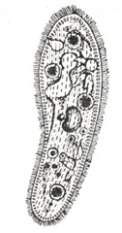
OPAKOVÁNÍ NÁLEVNÍCI A KOŘENONOŽCI

Slide 3
SPOJ SPRÁVNĚ
TREPKA VELKÁ PRUŽNÁ PLAZMATICKÁ MEMBRÁNA
PANOŽKY
BRVY
MĚŃAVKA VELKÁ PŘELÉVÁNÍ CYTOPLAZMY
BUNĚČNÁ ŘIŤ
VYTVOŘENÍ POTRAVNÍ VAKUOLY
DÍRKONOŠCI SCHRÁNKY VÁPENATÉ
SLUVINKY

Slide 4
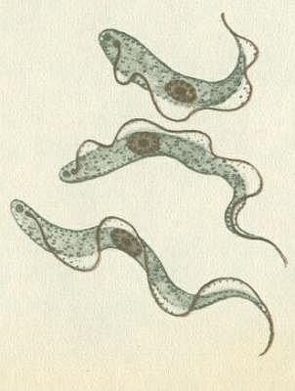
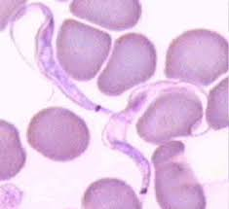
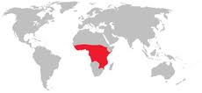
PRVOCI - BIČÍKOVCI
PROTÁHLÉ TĚLO S BIČÍKEM
ROZMNOŽUJE SE DĚLENÍM
TRYPANOZÓMA SPAVIČNÁ
PARAZIT V KRVI
ONEMOCNĚNÍ – SPAVÁ NEMOC
HOREČKY, ZTRÁTA SÍLY, SPÍ
V TROPECH AFRIKY
PŘENÁŠÍ – BODALKA TSE-TSE

Slide 5
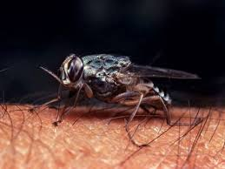
Bodalka tse-tse

Slide 6
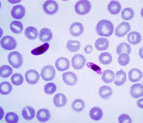
PRVOCI - VÝTRUSOVCI
ZIMNIČKA
PARAZIT- vznáší se
NAPADÁ ČERVENÉ KRVINKY
ONEMOCNĚNÍ – MALÁRIE
SLABOST, ZIMNICE, HOREČKA
LÉK- CHININ
V BAŽINATÝCH OBLASTECH TROPŮ A SUBTROPŮ CELÉHO SVĚTA
PŘENOS – MALÁRIOVÝ KOMÁR
NA NELÉČENOU MALÁRII UMÍRÁ 40 % NEMOCNÝCH
„MALA ARIA“ ŠPATNÝ VZDUCH – DŘÍVE DOMNĚNKA – Z BAŽIN

Slide 7
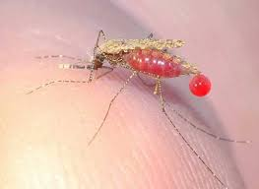
Maláriový komár

Slide 8
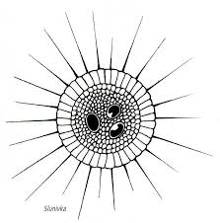
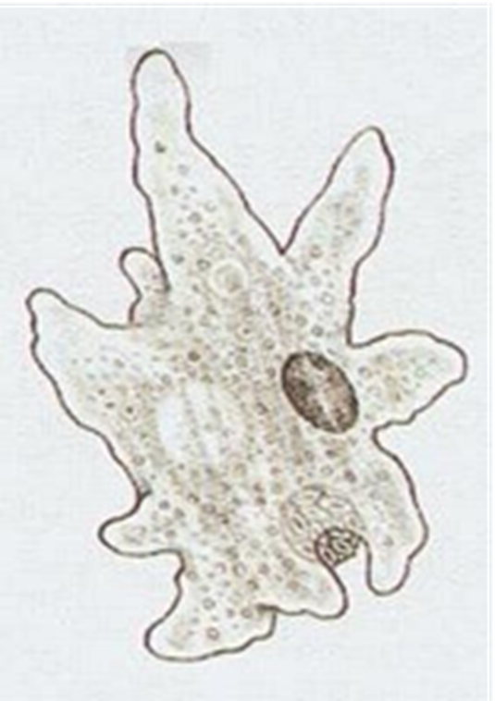
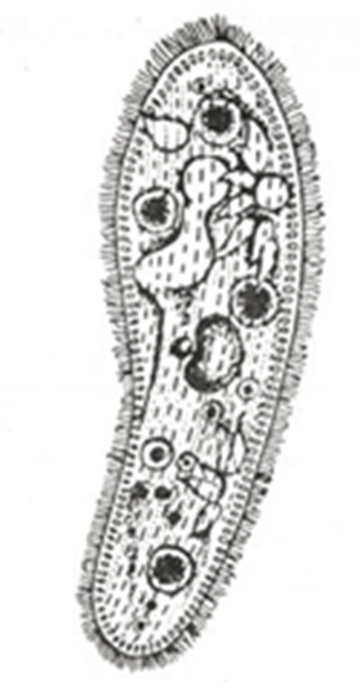
Samostatná práce- vyber správně obrázek a tři informace ke každému prvokovi
1. trepka 6
2. měňavka
3. trypanozoma 7
4. zimnička
5. slunivka 8
9 10
A)nálevníci B) dírkonožci
C) výtrusovci D) bičíkovci
E) kořenonožci
F) panožky G) bičík
H) brvy I) vznáší se
J)přelévání cytoplazmy
K) ve vodě L) v krvi
M) v krvi N) ve vodě
O) ve slané vodě

